Slide 1
Probabilistische
Energiedaten-
vorhersage
q0.9
oberer Rand
q0.5
Median
q0.1
unterer Rand
Eine kompakte technische Vorstellung der Pipeline: Upload, EDA, Features, Split, Modelle und Evaluation
Jan-Christian Raabe und Valentin Bäumer
SMARD-Marktdaten · PyTorch · Quantilregression · Streamlit · Docker

Slide 2
Ablauf der Präsentation
Erst die Landkarte, dann sechs technische Vertiefungen.
01
Motivation und Ziel
Warum probabilistische PV-Prognosen fachlich sinnvoll sind.
02
Gesamtpipeline
Wie die Komponenten von Upload bis Dashboard ineinandergreifen.
03
Sechs Pipeline-Schritte
Upload, EDA, Features, Split & Scale, Modelle und Evaluation.
04
Livedemo
Das Streamlit-Dashboard zeigt Ergebnisse, Plots und Protokolle.
05
Einordnung
Was das Projekt kann, was es bewusst noch nicht leisten kann.
Probabilistische Energiedatenvorhersage
02

Slide 3
Motivation und Zielsetzung
PV-Erzeugung schwankt. Die Prognose soll deshalb Unsicherheit sichtbar machen.
Ausgangsproblem
Ziel
Demonstration
PV-Erzeugung hängt stark von Wetter, Tageszeit und Jahreszeit ab.
Eine reine Punktprognose zeigt keinen Risikobereich.
Abweichungen können kurzfristige Ausgleichsenergie nötig machen.
Multivariate Zeitreihenvorhersage für PV-Erzeugung.
Statt eines Werts: 80%-Prognoseintervall über q0.1 bis q0.9.
Bewertung über Fehler-, Intervall- und Kalibrierungsmetriken.
LSTM und RNN werden mit gleicher Pipeline verglichen.
Feature Importance macht Einflussgrößen transparenter.
Dashboard bereitet Ergebnisse direkt für die Präsentation auf.
Kernidee: Das Modell soll nicht nur sagen, was wahrscheinlich passiert, sondern wie groß der plausible Bereich um diese Prognose ist.
Probabilistische Energiedatenvorhersage
03

Slide 4
Gesamtpipeline
Die Komponenten greifen als reproduzierbare Pipeline ineinander.
Upload
EDA
Features
Split & Scale
Modelle
Evaluation
SMARD-CSV
optional Wetter-CSV
→
Bereinigung
Tagesprofile
Korrelationen
→
Zeitzyklen
PV-Historie
Kontextdaten
→
chronologisch
Scaler nur Train
→
LSTM und RNN
q0.1, q0.5, q0.9
→
PICP, RMSE
Winkler, Pinball
Streamlit-Dashboard
macht Metriken, Plots, Protokolle und regelbasierte Interpretation direkt nutzbar
Die folgenden sechs Folien zoomen jeweils in einen dieser Pipeline-Schritte hinein.
Probabilistische Energiedatenvorhersage
04

Slide 5
1. Upload: Die Datenbasis wird festgelegt
SMARD liefert die historischen Energiemarktdaten, die Pipeline verarbeitet sie lokal.
Was ist SMARD?
Was wird hochgeladen?
Warum ist das relevant?
SMARD ist die Marktdatenplattform der Bundesnetzagentur.
Sie stellt Zeitreihen zu Stromerzeugung, Verbrauch, Markt und Systemdaten bereit.
Für unser Projekt ist vor allem die historische PV-Erzeugung relevant.
Pflicht: SMARD-CSV mit Zeitstempel und Erzeugungsspalten.
Optional: Wetter-CSV mit numerischen Wettervariablen.
Die App akzeptiert Drag-and-drop oder Dateiauswahl.
PV ist Zielgröße und zugleich historische Eingabe.
Wind und Erdgas dienen als Kontext für Energiesystemzustände.
Wetterdaten wären der größte fachliche Qualitätssprung.
Upload → lokale Verarbeitung → Output-Ordner
Alle Ergebnisse bleiben reproduzierbar im Projekt: bereinigte CSVs, Modelle, Scaler, Plots, Metriken und Protokolle.
Probabilistische Energiedatenvorhersage
05

Slide 6
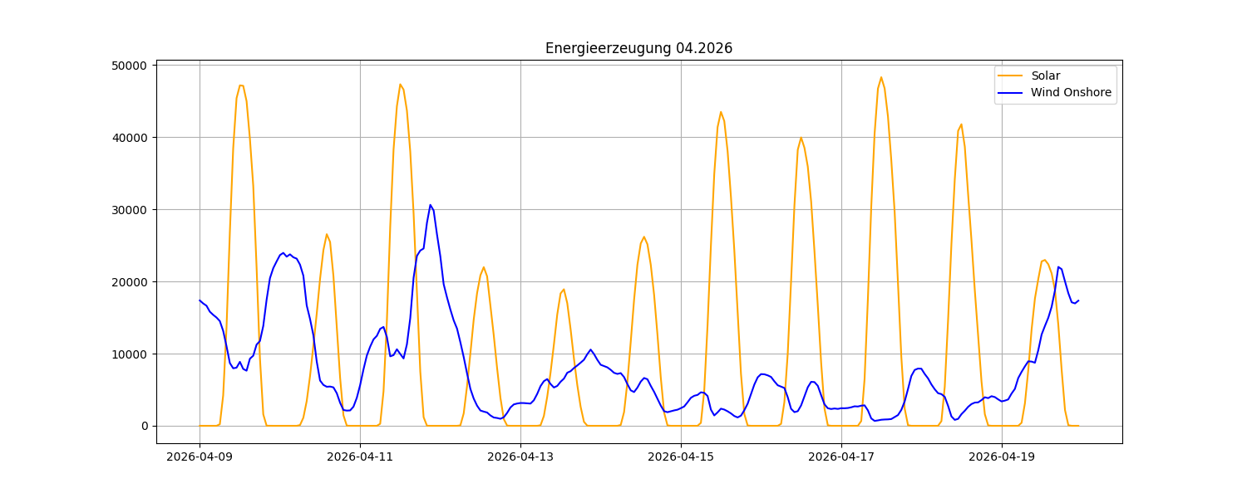
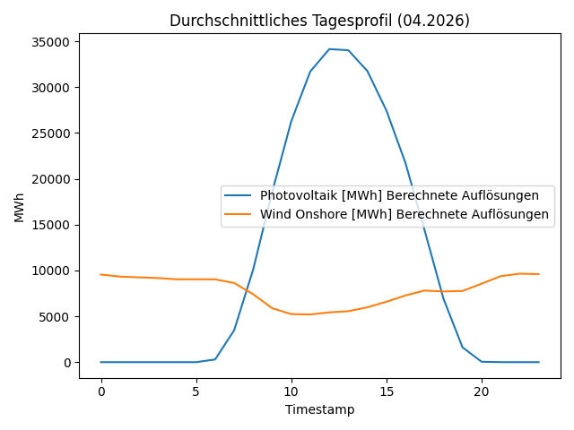
2. EDA: Die Zeitreihe wird fachlich geprüft
Die explorative Analyse zeigt Datenqualität, Tagesmuster und erste Zusammenhänge.
Bereinigung
Auflösung
Deutsche Zahlenformate werden numerisch.
Zeitstempel werden geparst und sortiert.
Leere oder unvollständige Endbereiche werden gekappt.
Die Pipeline erkennt den Zeitabstand automatisch.
Daraus entsteht immer ein 24h-Fenster.
Beispiel: 60 Minuten → Fenstergröße 24.
Tagesprofil
Korrelationen
PV folgt einem klaren Tagesrhythmus.
Wind verhält sich weniger strikt zyklisch.
Das begründet explizite Zeitfeatures.
Heatmap als Plausibilitätscheck.
Sie ersetzt keine Kausalität, zeigt aber Muster.
Auffälligkeiten werden sichtbar.
EDA ist hier kein Selbstzweck: Sie entscheidet, ob die Daten überhaupt sinnvoll trainierbar sind.
Probabilistische Energiedatenvorhersage
06

Slide 7
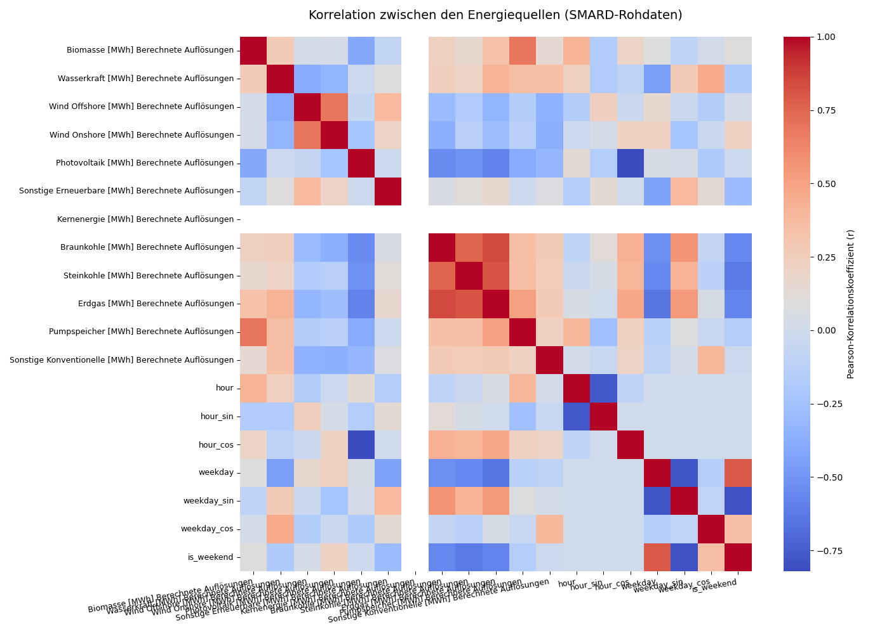
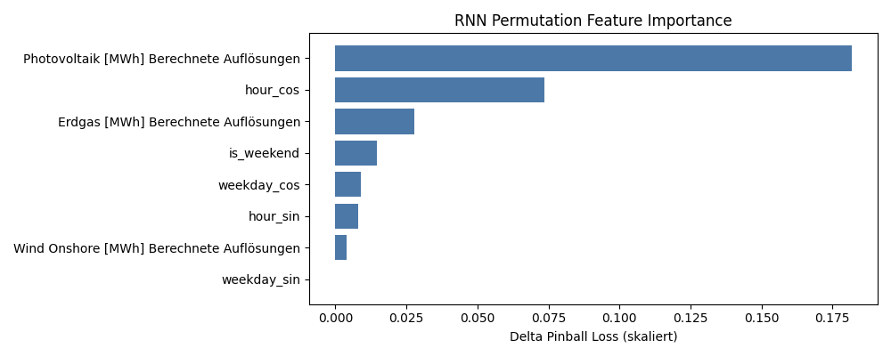
3. Features: Zeitlogik wird explizit lernbar
Aus Rohdaten entstehen Modellvariablen, die Rhythmus und Kontext abbilden.
Welche Features?
Warum zyklisch?
PV-Historie als wichtigste Ausgangsinformation.
Zeitfeatures: Stunde, Wochentag, Wochenende.
Kontext: Wind Onshore und Erdgas.
Optionale Wetterspalten werden automatisch ergänzt.
Uhrzeit und Wochentag sind Kreise, keine linearen Zahlen.
23 Uhr und 0 Uhr liegen direkt nebeneinander.
Sinus/Cosinus kodieren diese Nachbarschaft.
hour_sin / hour_cos · weekday_sin / weekday_cos · is_weekend
Die Features verbinden historische PV-Erzeugung, zeitliche Struktur und weitere Energiesystemgrößen.
Probabilistische Energiedatenvorhersage
07

Slide 8
4. Split & Scale: Datenleckage wird verhindert
Erst zeitlich trennen, dann Scaler nur auf Trainingsdaten fitten.
Train
Validierung
Test
173 Sequenzen
19
48
chronologische Reihenfolge bleibt erhalten
Warum so?
Wie genau?
Fensterlogik
Zeitreihen dürfen nicht zufällig gemischt werden.
Sonst würde zukünftige Information indirekt ins Training gelangen.
MinMaxScaler wird nur auf dem Trainingsbereich gefittet.
Validierung und Test werden danach nur transformiert.
Jede Eingabe besteht aus 24 Stunden Vergangenheit.
Das Ziel ist der nächste PV-Wert nach diesem Fenster.
scaler.fit(train) → transform(train, validation, test)
Probabilistische Energiedatenvorhersage
08

Slide 9
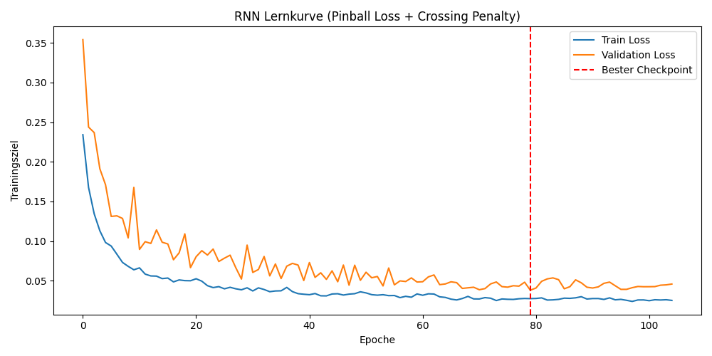
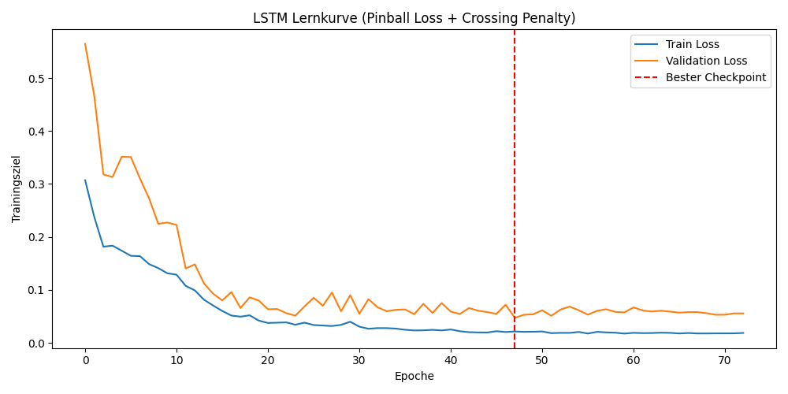
5. Modelle: Drei Quantile statt einer Punktprognose
LSTM und RNN werden fair mit gleicher Datenbasis, gleichem Loss und gleichen Quantilen verglichen.
RNN
LSTM
Probabilistischer Output
Rekurrentes neuronales Netz mit verborgenem Zustand.
Liest Sequenzen Schritt für Schritt.
Einfacher Aufbau, weniger Parameter.
Guter Vergleichspunkt für das komplexere LSTM.
Erweiterte rekurrente Architektur mit Gates.
Soll längerfristige Abhängigkeiten stabiler speichern.
Geeignet für Zeitreihen mit verzögerten Mustern.
Hier: gleiche Pipeline wie RNN.
Letzte Sequenzrepräsentation geht in eine lineare Ausgabeschicht.
Ausgabe sind drei Werte: q0.1, q0.5 und q0.9.
q0.1 bis q0.9 bilden das zentrale 80%-Prognoseintervall.
Rohquantile werden für die Ausgabe monoton sortiert.
Trainingsziel: Pinball Loss + Crossing Penalty · Optimizer: Adam · Early Stopping über Validierungsverlust
Probabilistische Energiedatenvorhersage
09

Slide 10
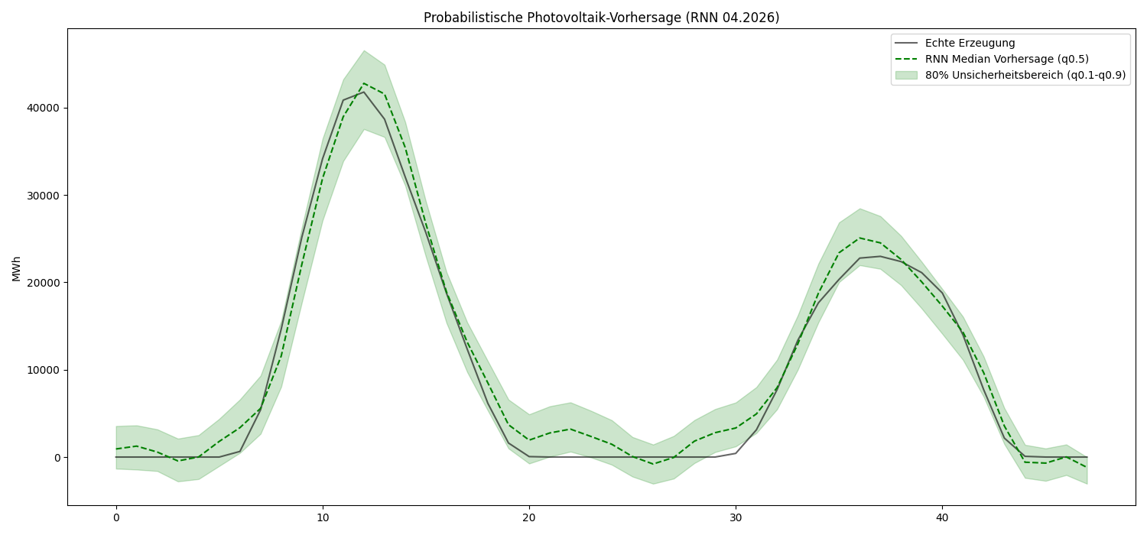
6. Evaluation: Fehler und Unsicherheit gehören zusammen
Ein Intervall ist nur gut, wenn Abdeckung, Breite und Fehler gemeinsam plausibel sind.
89,6 %
0,0 %
1.804
RNN PICP
Crossing
RMSE MWh
58,3 %
4,17 %
4.906
LSTM PICP
Roh-Crossing
RMSE MWh
Wie wird bewertet?
PICP: Liegen echte Werte im 80%-Intervall?
Intervallbreite: Wie konservativ ist der Korridor?
Pinball Loss: Sind die Quantile selbst gut geschätzt?
Winkler Score: Bestraft breite und verfehlte Intervalle.
Wichtig: Ein niedriger RMSE allein reicht nicht. Bei probabilistischen Prognosen zählt auch, ob die Unsicherheit realistisch kalibriert ist.
Probabilistische Energiedatenvorhersage
10

Slide 11
Livedemo: Dashboard statt Ergebnisordner
Nach der Evaluation wird die Pipeline praktisch gezeigt.
Was ich zeige
Warum es hilft
Was bewusst fehlt
CSV hochladen und Pipeline starten.
Ergebnisse direkt im Dashboard öffnen.
Prognosen, EDA-Plots, Diagnose und Dateien ansehen.
Die Outputs müssen nicht einzeln im Ordner gesucht werden.
Metriken und Plots sind strukturiert zusammengeführt.
Regelbasierte Interpretation ordnet Zahlen vorsichtig ein.
Keine KI-Analyse mehr im Projekt.
Die Interpretation ist nachvollziehbar regelbasiert.
Damit bleibt die Bewertung reproduzierbar und erklärbar.
Demo-Übergang: Von der technischen Pipeline zur bedienbaren Anwendung.
Probabilistische Energiedatenvorhersage
11

Slide 12
Was man kritisch sehen muss
Das Projekt ist ein sauberer Prototyp, aber noch kein produktives Prognosesystem.
Keine echte Wetterprognose
Kurzer Zeitraum
Ohne Globalstrahlung, Bewölkung und Temperatur bleibt ein zentraler PV-Treiber außen vor.
Die Beispielergebnisse basieren auf begrenzten historischen Daten und sind kein Langzeitnachweis.
Kein kausaler Erkläranspruch
Architekturen bewusst einfach
Feature Importance zeigt Sensitivität, aber keine physikalische Ursache.
TFT, DeepAR oder Hybridmodelle wurden nicht implementiert.
Intervallqualität abhängig vom Datensatz
Dashboard ist lokal
PICP, Breite und Winkler Score können sich bei anderen Zeiträumen deutlich verändern.
Die Anwendung ist für Demonstration und Lehre gebaut, nicht für produktiven Netzbetrieb.
Probabilistische Energiedatenvorhersage
12

Slide 13
Was das Projekt gut kann
Die Stärke liegt in der vollständigen, nachvollziehbaren Pipeline.
End-to-End
Methodisch sauberer
Probabilistisch
Upload, Bereinigung, Training, Evaluation und Dashboard greifen ineinander.
Chronologischer Split und Scaler nur auf Trainingsdaten verhindern Datenleckage.
q0.1, q0.5 und q0.9 machen Unsicherheit sichtbar statt sie zu verstecken.
Vergleichbar
Reproduzierbar
Präsentierbar
LSTM und RNN nutzen dieselbe Trainings- und Evaluationslogik.
Seeds, Docker, Metrikdateien, Modellartefakte und Protokolle dokumentieren den Lauf.
Das Dashboard macht Ergebnisse direkt prüfbar und verständlich erklärbar.
Vielen Dank für eure Aufmerksamkeit!
Probabilistische Energiedatenvorhersage
13

